Slide 1
Анна Николаевна
Панамарёва
К. филол. н., доцент ФИЯ ТГУ

Slide 2
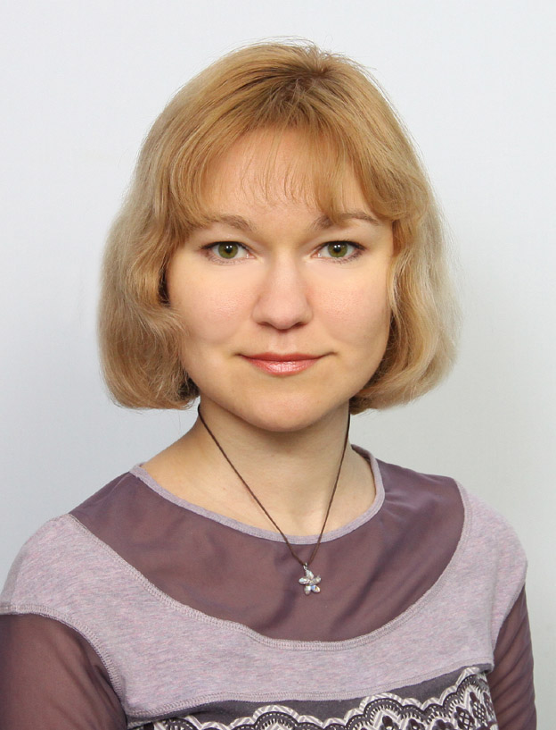
Образование
Закончила филологический факультет Томского государственного университета
Закончила отделение дополнительного образования по специальности «Переводчик в сфере профессиональной коммуникации» (английский язык)
Защитила кандидатскую диссертацию по специальности 10.01.01 – русская литература

Slide 3
Преподаваемые курсы
Общий английский язык
Профессионально-ориентированный перевод
Профессиональный английский язык (инженерная деятельность, естественные и технические науки)
Стилистика английского языка
Устный перевод

Slide 4
Научные интересы
Сравнительно-историческое языкознание
Этимология
Лингвокультурология
Лингвострановедение
Обучение последовательному и синхронному переводу
Развитие коммуникации у детей с диагнозом «аутизм»

Slide 5
Контакты
mir-annie@yandex.ru
WhatsApp +79609705937

